Slide 1
16. Talouden häiriö – suhdannevaihtelu
Forum Yhteiskuntaoppi
2

Slide 2
Tietoisku: Kokonaiskysyntä, BKT ja suhdanteet

Slide 3
Mistä suhdannevaihtelut johtuvat?

Slide 4
Markkinat
Markkinat koostuvat kysynnästä ja tarjonnasta.
Kansantaloudessa näistä käytetään termejä kokonaiskysyntä ja kokonaistarjonta.

Slide 5
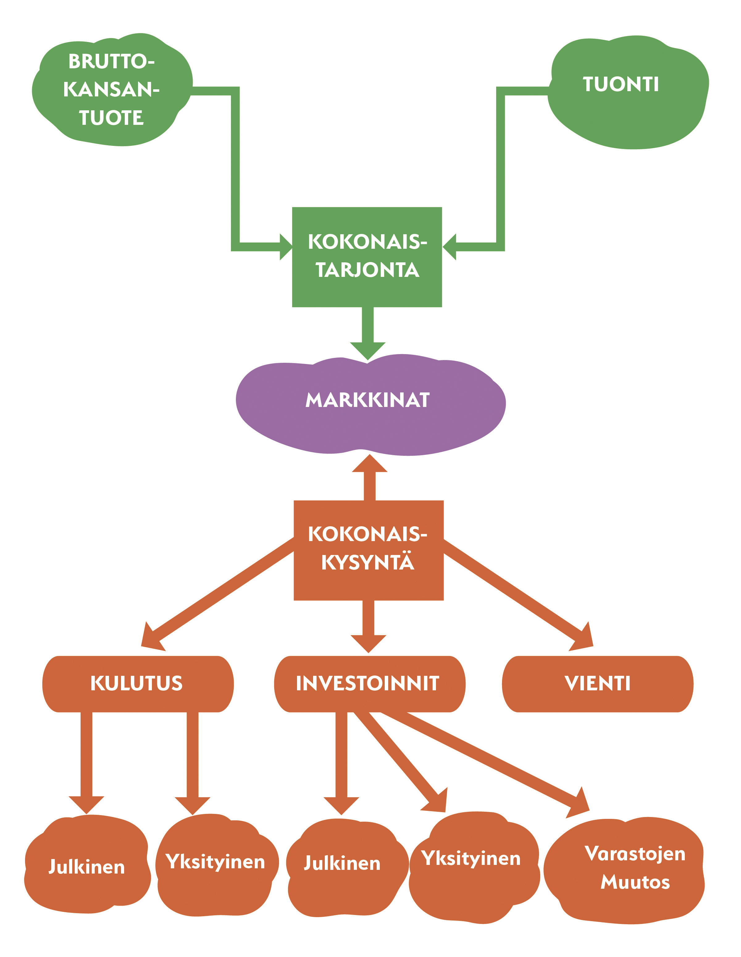
Markkinat
Kokonaistarjonta koostuu kotimaisista hyödykkeistä ja tuonnista.
Kotimaisten hyödykkeiden tuotannon kokonaisarvo on bruttokansantuote.

Slide 6
Kokonaiskysyntä
Kokonaiskysyntä koostuu kulutuksesta, investoinneista ja viennistä.
Kotimainen kulutus on noin 55 % kokonaiskysynnästä. Sen tasoon vaikuttavat mm. palkkataso, inflaatio ja työttömyys.
Investoinnit ovat noin 15 % kokonaiskysynnästä. Yritysten investointien määrä heijastelee uskoa tulevaisuuteen, julkisilla investoinneilla taas luodaan sitä.
Ulkomaisella kysynnällä on puolestaan tärkeä merkitys Suomen kaltaisessa pienessä ja avoimessa taloudessa.

Slide 7
Kokonaiskysynnän muutos BKT:ssa
Jos jonkin kokonaiskysynnän osan määrä laskee, toinen osa voi paikata sitä. Esimerkiksi kotimainen kysyntä voi kasvaa, vaikka vienti ei kasvaisi.
Kokonaiskysynnän muutokset näkyvät bruttokansantuotteen muutoksena. Sillä mitataan Suomen talouskasvun vauhtia.

Slide 8
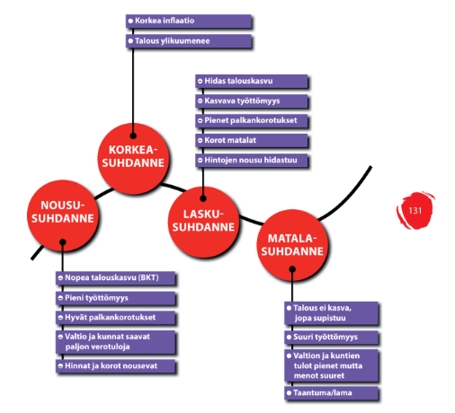
Suhdannevaihtelut
Kokonaiskysynnän ja BKT:n muutokset näkyvät suhdanteiden vaihteluina.
Kun kokonaiskysyntä laskee, BKT:n kasvuvauhti laskee, mikä johtaa laskusuhdanteeseen.

Slide 9
Suhdannevaihtelut
Matalasuhdanteessa talous kasvaa vain vähän, ei lainkaan tai jopa supistuu (taantuma/lama).
Kun kokonaiskysyntä vahvistuu, alkaa noususuhdanne.
Korkeasuhdanteessa kasvuvauhti on suurimmillaan, ja talous saattaa ylikuumentua.

